Slide 1
Wie ben ik
Thema 1 blok 4 Samen leven
Mens en Maatschappij

Slide 2
Waar gaat dit blok over ?
Over hoe goed je kunt leven in een land
Gezondheidszorg
Kindersterfte

Slide 3
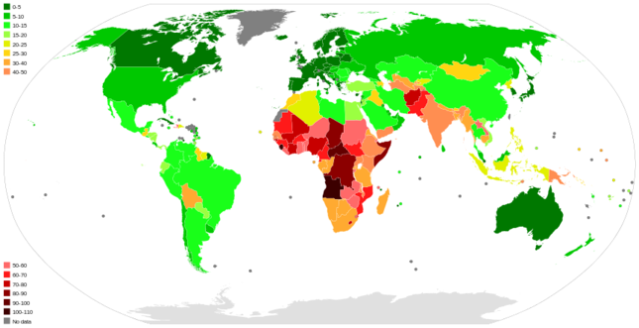
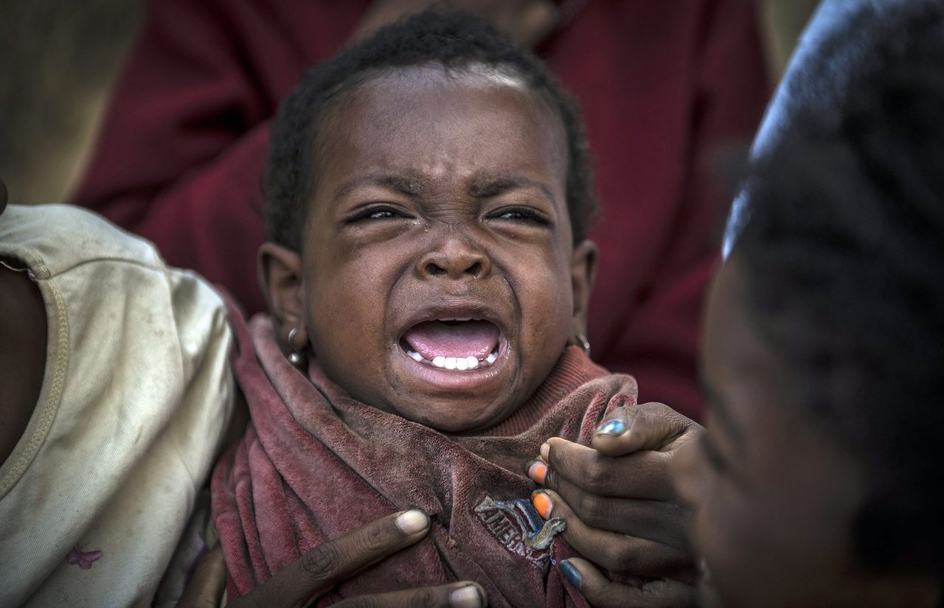
Kinderstefte
- Hoe goed kun je leven in een land ? - Je kijkt dan naar kindersterfte ! Dit vergelijken we met 1 op de 1000

Slide 4
Kindersterfte
Oorzaken van kindersterfte :
- Schoon drinkwater
- Gezondheidszorg ( ziekenhuis en medicatie )
- Voldoende gezond voedsel - Goede woningen
Waar is de kans groter op kindersterfte in arm of rijk land ?
Waarom was er vroeger een hogere kindersterfte ?

Slide 5
Kindersterfte
Oorzaken van kindersterfte :
- Schoon drinkwater
- Gezondheidszorg ( ziekenhuis en medicatie )
- Voldoende gezond voedsel - Goede woningen
Maak opdracht: 5 – 6 – 7

Slide 6
Herhaling
Begrippen

Slide 7
Extra
Keuzemenu C

